Slide 1
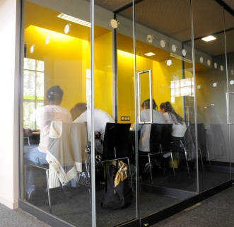
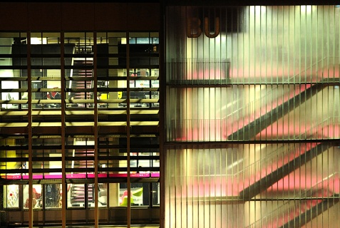
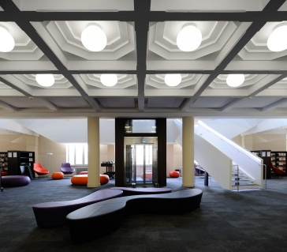
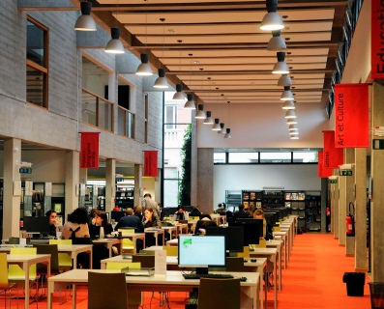
Université Claude Bernard Lyon 1
Service Commun de la Documentation
ACCOMPAGNER
CRÉER PARTAGER

Slide 2
Organiser une mission DD en bibliothèque
Structurer pour impulser des pratiques professionnelles éco-responsables
Création d’une mission DD rattachée à la Direction
Désignation de correspondants DD sur chaque site, avec un plan de formation dédié
Insertion du DD dans les fiches de poste de tous les agents
Mise en place progressive d’indicateurs

Slide 3
Organiser une mission DD en bibliothèque
Sensibiliser et légitimer (1)
Diffusion de l’éco-geste du mois
Quelques exemples:
Navigation internet éco-responsable
Arrêtons d’être poli !
Brouillons et impressions
Bonnes résolutions : j’abandonne l’ascenseur
J’essaye sans double écran
Grand nettoyage de printemps
Mobilité : les dispositifs proposés par l’Université
Je me lave les mains à l’eau froide
Téléphoner ou se déplacer plutôt qu’envoyer un mail
Faire des affiches ré-utilisables

Slide 4
Organiser une mission DD en bibliothèque
Sensibiliser et légitimer (2)
Enquête auprès des étudiants (mars 2023) : « La planète, la BU et moi » (523 répondants)
Création d’un plan d’actions DD
Un rôle évident des BU
87% des répondants pensent que la BU a un rôle d'information et d'accompagnement des étudiants vis-à-vis du développement durable
Comment ?
80% des répondants sont intéressés par des informations sur le DD (expositions, projections, conférences, ouvrages pratiques…)
50% des répondants sont intéressés par des animations sur le DD organisées par la BU (ateliers do-it-yourself, collecte des déchets, vide-dressing, grainothèque…)

Slide 5
Organiser une mission DD en bibliothèque
Des difficultés
La question des moyens
La limite des compétences du bibliothécaire
Une certaine lourdeur administrative (achat, déchets…)

